Slide 1
외삽 (Extrapolation)
완전 정복
기초 이론 · OOD 일반화 · 신경망 외삽 방법론 · N-CMAPSS 엔진 외삽
논문 기반 심화 세미나 | Kookmin Univ. IE Lab | 2026.07
Notes:
오프닝 1분. "외삽 = 훈련 범위 밖 예측" 한 문장으로 정의. 배터리 RUL이 대표 사례.

Slide 2
들어가며
왜 외삽(Extrapolation)을 공부해야 하는가?
01
현실 데이터는 항상 불완전
02
ML 모델의 근본 한계
03
산업에서의 실제 리스크
실험 범위 밖의 조건을 예측해야 하는 상황은 항상 발생한다.
N-CMAPSS 엔진 RUL, 신소재 성능, 극한 환경 동작 등
대부분의 딥러닝 모델은 "훈련 분포 안"에서만 잘 동작한다.
범위 밖에서는 예측 불가 수준의 오차가 발생한다
잘못된 외삽 예측은 제품 결함·안전사고로 이어질 수 있다.
불확실성 정량화(UQ)와 물리 제약이 필수
이 발표는 외삽의 이론 → 알고리즘 → 최신 논문 → 실제 적용까지 전체 그림을 다룹니다
Notes:
동기 2분. 01: 데이터 불완전성. 02: DL은 train 분포 안에서만. 03: 산업 리스크(배터리 화재 등).

Slide 3
AGENDA
발표 구성 — 50분 (예시 5장 + Q&A 포함)
Part 1
외삽 기초 이론
11분
보간 vs 외삽 · Convex Hull · 실전 예시 · Richardson · UQ
Part 2
OOD 일반화
11분
분포 이동 유형 · IRM · DomainBed · 인과적 접근
Part 3
신경망 외삽 방법론
14분
EQL · NALU · Monotonic NN · PINN · DeepONet
Part 4
N-CMAPSS CA-CSS 응용
10분
APEX-Guard · TRA 외삽 · 제약 발견 · Strict Extrap
Part 5
연구 동향 & 논문 가이드
5분
30년 타임라인 · 필독 논문 · 나의 연구 적용
Notes:
로드맵 1분. Part 1-2 이론(22분), Part 3 방법론(14분), Part 4 배터리(9분), Part 5+Q&A(5분).

Slide 4
PART 1
외삽이란
무엇인가
기초 이론 · 수학적 정의 · 불확실성 정량화
Notes:
4:00-5:00 | Part 1 섹션 타이틀.

Slide 5
PART 1 · 기초 이론
보간(Interpolation) vs 외삽(Extrapolation)
보간 (Interpolation)
외삽 (Extrapolation)
훈련 데이터 범위 내부 예측
훈련 데이터 범위 외부 예측
일반적으로 신뢰도 높음
신뢰도 모델·조건에 따라 급감
오차 제어 가능
vs
오차가 거리에 따라 폭발
대표: 표준 ML 테스트셋 평가
대표: OOD 일반화, 미래 예측
예: 같은 공정 조건에서 중간값 추정
예: 고TRA holdout unit에서 RUL
핵심: ML 테스트셋이 train hull 안에 있으면 "보간 평가"일 뿐 — 진짜 외삽 성능은 별도 검증 필요
Bartley et al. (2019)
Notes:
보간 vs 외삽 2분. 핵심: 테스트셋이 hull 안이면 보간 평가. 배터리 RUL은 전형적 외삽.

Slide 6
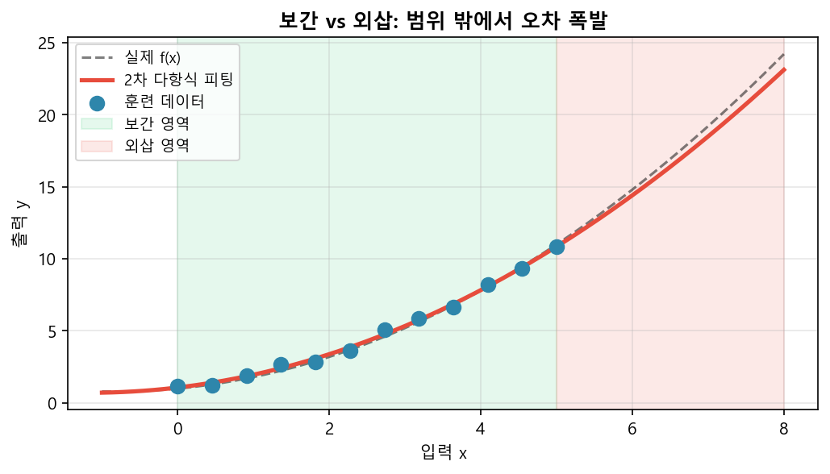
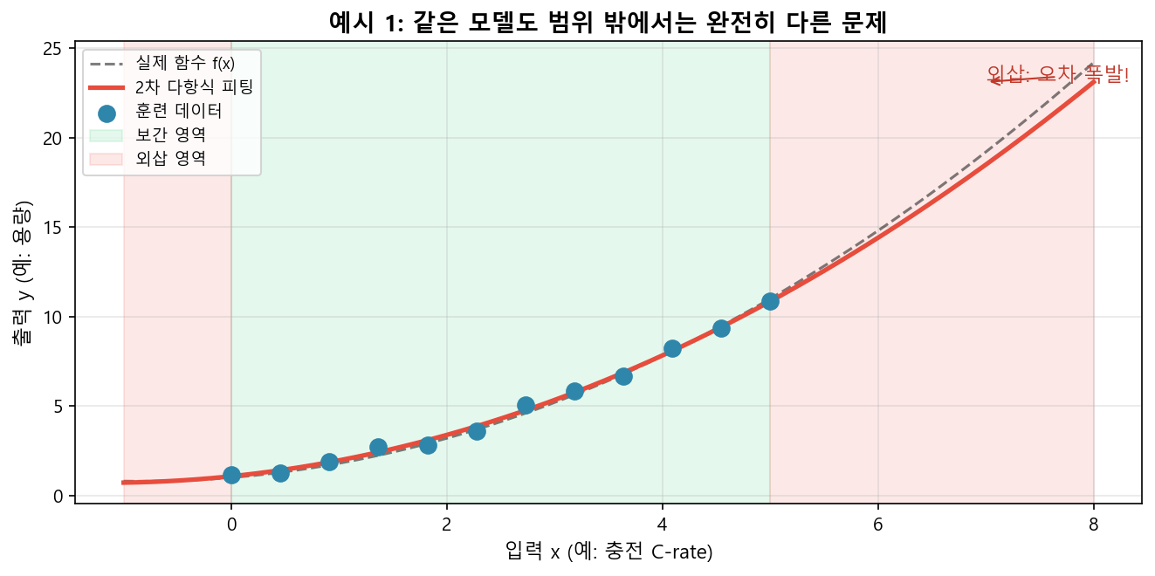
PART 1 · 실전 예시
다항식 피팅의 외삽 실패
훈련 범위 [0,5]: 2차식 잘 맞음
범위 밖 (x>5): 오차 급격히 발산
교훈: test가 hull 안이면 보간 평가
N-CMAPSS: 미경험 TRA에서 동일
Bartley et al. (2019) · Tsai et al. (2024)
Notes:
예시 1.5분. 그림 보며: 2차 다항식도 범위 밖에서 폭발. C-rate 외삽에 동일.

Slide 7
PART 1 · 기초 이론
볼록 껍질(Convex Hull)과 외삽 영역
수학적 정의
x_new in Conv(X_train) → 보간 영역 (Interpolation Region)
x_new not in Conv(X_train) → 외삽 영역 (Extrapolation Region)
Conv(X_train) = 훈련 데이터 볼록 껍질
Pfister (2024): supp(X) 밖은 추가 가정 없이 추론 불가
차원의 저주
불확실성 폭발
물리 지식의 역할
고차원(d>10)일수록 hull 부피 비율 급감
→ 테스트 포인트 대부분이 외삽 (Bartley, 2019)
예: (온도,C-rate,SOC,DOD) 4D → hull 안 거의 없음
supp(X) 밖: Phi_0(x) 식별 불가 (Pfister, 2024)
인근 관측 없을수록 extrapolation bounds 확장
→ epistemic UQ 급증
extrapolation assumption = 외삽을 가능하게 만드는 가정
단조성(SOC-OCV), PDE(열전달), smoothness(Taylor bounds)
→ hull 밖에서도 물리적으로 타당한 예측
Notes:
Convex Hull 2분. supp(X) 정의. 고차원 저주. Pfister: 밖에서는 식별 불가.

Slide 8
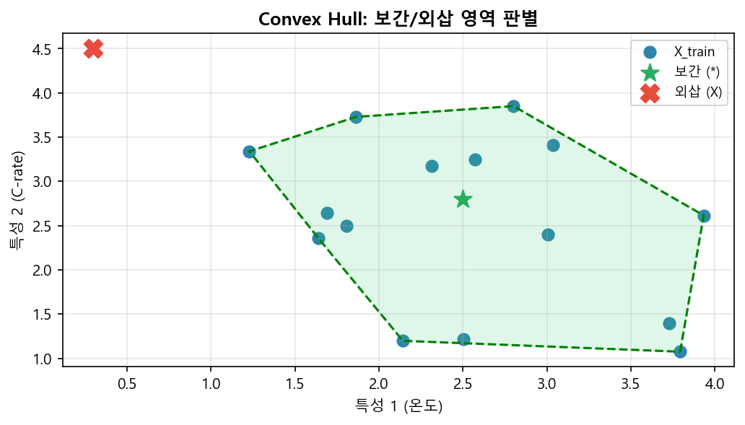
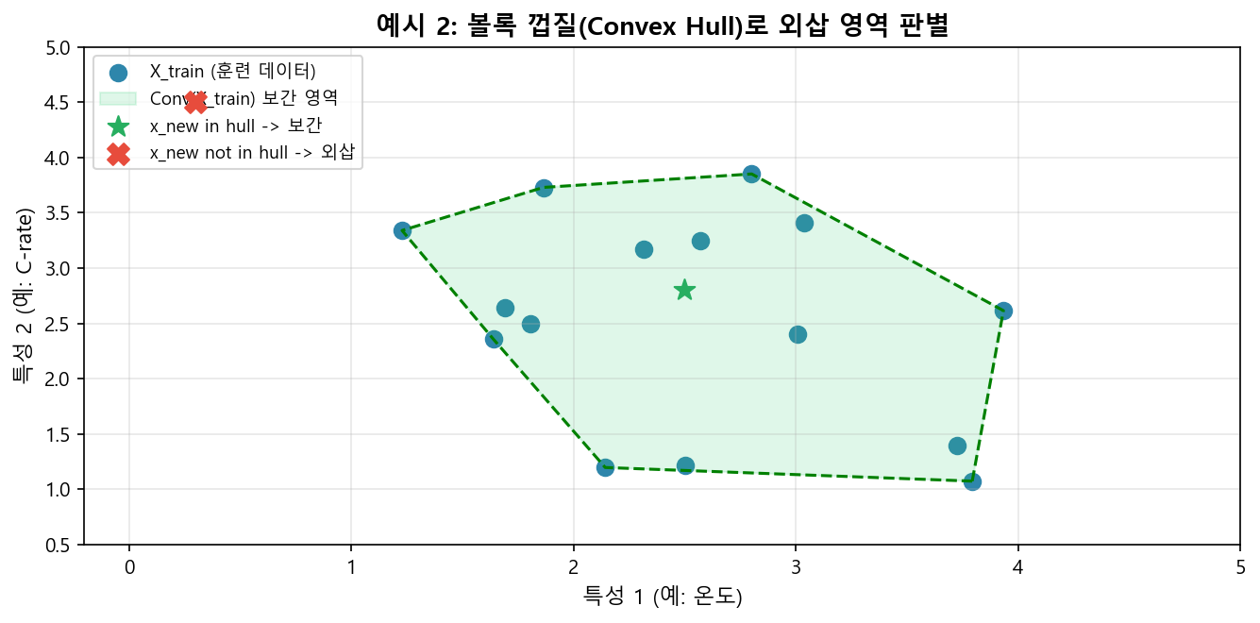
PART 1 · 실전 예시
2D Convex Hull로 보간/외삽 구분
Conv(X_train) 안: 전통 ML 비교적 안전
밖: epistemic UQ 급증
고차원(d>10): 대부분 외삽
대책: 물리 제약으로 hull 확장
Bartley (2019) · Pfister (2024)
Notes:
예시 1분. 2D hull 그림. 별=보간, X=외삽.

Slide 9
PART 1 · 기초 이론
외삽 오차는 왜 폭발하는가 — 오차 분해 관점
오차 요인
대응 불확실성
보간 영역
외삽 영역
대책
편향 (Bias)
— (UQ로 측정 불가)
모델 복잡도로 제어
가정 위반 시 오차 누적
도메인 제약·smoothness 가정
분산 (Variance)
에피스테믹 UQ
인근 데이터 많음 → 작음
인근 관측 없음 → 급증
extrapolation-aware CI
노이즈 (sigma^2)
알레아토릭 UQ
분리 측정 가능
epistemic에 묻혀 혼재
Bayesian UQ + 반복 실험
Pfister & Bühlmann (2024) · Bartley et al. (2019) · Ghahramani (2013)
Pfister & Bühlmann (2024) · Bartley et al. (2019) · Ghahramani (2013)
Pfister & Bühlmann (2024) · Bartley et al. (2019) · Ghahramani (2013)
Pfister & Bühlmann (2024) · Bartley et al. (2019) · Ghahramani (2013)
Pfister & Bühlmann (2024) · Bartley et al. (2019) · Ghahramani (2013)
Pfister & Bühlmann (2024) · Bartley et al. (2019) · Ghahramani (2013)
Pfister & Bühlmann (2024) · Bartley et al. (2019) · Ghahramani (2013)
Notes:
오차 분해 2분. 3행 표 설명. 편향=가정, 분산=epistemic, 노이즈=aleatoric.

Slide 10
PART 1 · 기초 이론
Richardson 외삽법 — 수치 해석적 접근
핵심 아이디어
Probabilistic Richardson Extrapolation
단계 크기 h를 줄여가며 수렴값 A*를 추정
Teckentrup et al. (2024)
Richardson 추정에 Gaussian Process prior를 얹어 불확실성까지 정량화
A(h) = A* + c·h^p + O(h^(p+1))
A* ≈ (h2^p·A(h1) - h1^p·A(h2)) / (h2^p - h1^p)
기존 Richardson:
→ 점 추정값만 제공
Probabilistic Richardson:
→ 사후 분포 + 신뢰구간 제공
두 단계 크기 h1, h2의 계산값으로 수렴값 추정
적용 예시
→ 수치 미분, 적분, PDE 수렴값 추정
→ N-CMAPSS 엔진 열화 계수 추정
수치해석 + Bayesian 통계의 융합
→ 공학 외삽에서 가장 안전한 접근법 중 하나
Teckentrup et al. (2024) "Probabilistic Richardson Extrapolation" · J. Royal Statistical Society
PART 1 · 핵심 정리 | Richardson = 수치해석 외삽의 고전. Probabilistic Richardson = GP prior로 불확실성까지.
N-CMAPSS 적용: 이온 확산 PDE의 mesh 수렴값 추정, 등가회로 파라미터 외삽에 활용 가능.
Notes:
Richardson 2분. 수식 설명 후 배터리 mesh 수렴 예시.

Slide 11
PART 1 · 기초 이론
불확실성 정량화 (UQ) — 외삽에서 왜 필수인가
알레아토릭
불확실성
(Aleatoric)
에피스테믹
불확실성
(Epistemic)
외삽 불확실성
데이터 자체의 노이즈
→ 더 많은 데이터로 해소 불가
모델 지식의 부족
→ 데이터 추가로 해소 가능
외삽 영역: epistemic 지배 + aleatoric 혼재
기존 CI/PI는 coverage 보장 상실 (Pfister, 2024)
→ extrapolation bounds + CI 결합이 해법
예시
예시
예시
측정 오차, 제조 공정 변동
외삽 영역에서 epistemic 급증
→ 핵심: "얼마나 틀릴 수 있는가"
N-CMAPSS: 150 cycle 관측 → 500 cycle RUL 예측
선형 외삽 시 EOL 오차 수십~수백 사이클
Ghahramani (2013) "Bayesian non-parametrics and the probabilistic approach to modelling"
Notes:
UQ 2분. 두 종류 구분. Pfister extrapolation-aware CI 강조.

Slide 12
PART 2
OOD 일반화
분포 이동 · IRM · DomainBed · 인과적 접근
Notes:
14:00-15:00 | Part 2 타이틀.

Slide 13
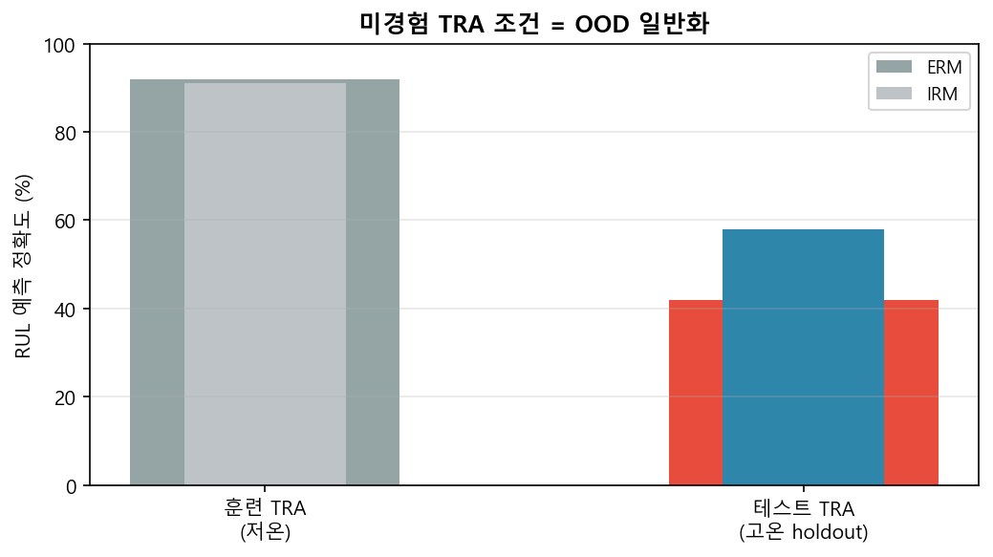
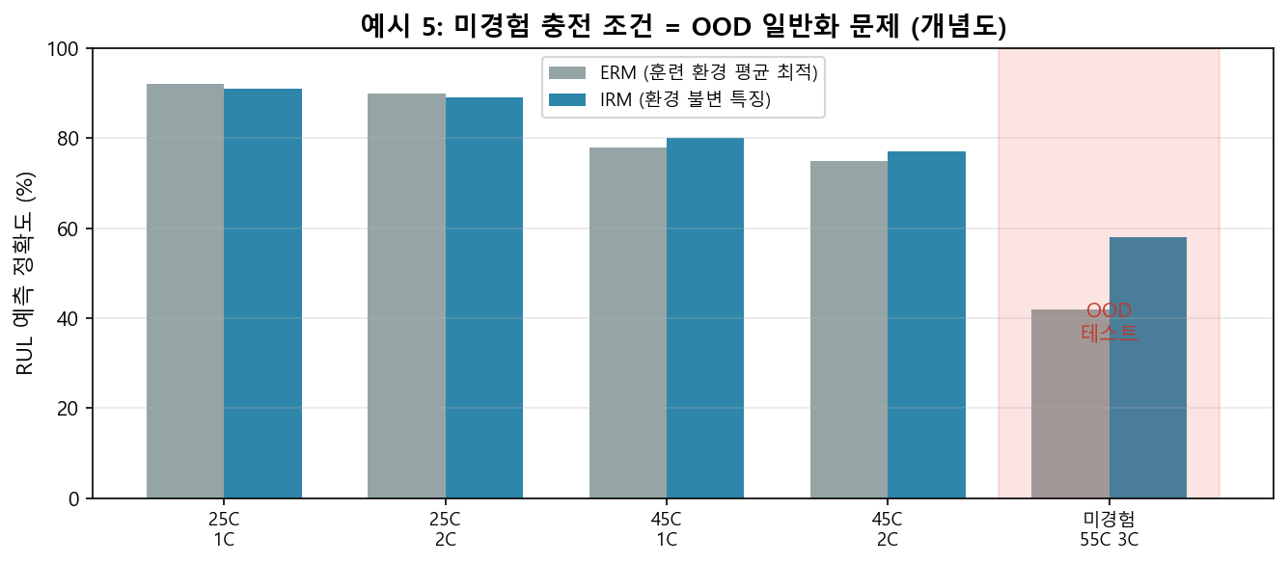
PART 2 · 실전 예시
미경험 TRA 조건 = OOD
Train: 저TRA units (tra<=q70)
Test: 고TRA holdout (tra>q90)
ERM: 훈련 환경 overfit
APEX-Guard: 제약+isotonic으로 OOD 개선
DomainBed: ERM baseline 필수
ca-css-ncmapss · Liu et al. (2023)
Notes:
OOD 예시 1.5분. 55C/3C 막대그래프.

Slide 14
PART 2 · OOD 일반화
분포 이동(Distribution Shift) 유형 분류
Covariate
Shift
Label
Shift
Concept
Drift
Domain
Shift
정의
정의
정의
정의
P(X) 변화
P(Y|X) 동일
P(Y) 변화
P(X|Y) 동일
P(Y|X) 자체 변화
시간에 따라
생성 과정 전체 변화
예시
예시
예시
예시
다른 장비 의료 영상
클래스 비율 다른 환경
주식 패턴 변화
합성→실제 데이터 전이
i.i.d. 가정이 붕괴될 때 표준 ERM이 실패하는 이유 — 이것이 OOD 연구의 출발점
Liu et al. (2023) "Towards OOD Generalization: A Survey" · arxiv:2108.13624
Notes:
Shift 4종 2분. 배터리: covariate(온도) + concept(열화) 동시.

Slide 15
PART 2 · OOD 일반화
OOD 일반화의 공식 정의
OOD 일반화 목표 (Ye et al., 2021)
훈련 환경 집합 E_train = {e1, e2, ...} 에서 학습하여,
미지의 테스트 환경 e_test (not in E_train) 에서도 낮은 리스크를 달성하는 h를 찾아라.
N-CMAPSS 예시: E_train={저TRA units} 학습 → e_test=55C/3C에서도 RUL 예측
→ 단순 ERM은 훈련 환경 평균에 overfit, OOD에서 급락
목표: min_h max_{e in E_all} R^e(h)
표준 ERM
OOD 목표
min_h E_{e in E_train}[R^e(h)]
min_h max_{e in E_all} R^e(h)
훈련 분포의 평균 리스크 최소화
최악 환경에서의 리스크 최소화
Ye et al. (2021) "Towards a Theoretical Framework of OOD Generalization" · arxiv:2106.04496
Notes:
OOD 정의 1.5분. min-max risk. 배터리 환경 예시.

Slide 16
PART 2 · OOD 일반화
Invariant Risk Minimization (IRM)
IRM 핵심 아이디어
IRM vs ERM vs DRO
Arjovsky et al. (2019)
방법
최적화 목표
강점
모든 훈련 환경에서 동시에 최적인
선형 분류기 w를 유도하는
표현(representation) Phi를 학습
ERM
평균 리스크
단순, 빠름
IRMv1 목적함수 (완화 버전)
IRM
불변 특징 학습
환경 일반화
L = sum_e R^e(Phi) + lambda * ||grad_{w=1} R^e(w*Phi)||^2
GroupDRO
최악 그룹 리스크
안전성
λ가 클수록 불변성 제약 강화
직관: 환경마다 fine-tune 없이 동일한 w로 모든 환경 최적
예: 색깔로 숫자 맞추기(Colored MNIST)에서
ERM=색깔 힌트 학습, IRM=숫자 모양만 학습
→ 테스트 환경 색 반전 시 IRM만 살아남음
Causal ML
진짜 원인 학습
해석 가능
Arjovsky et al. (2021) "Out of Distribution Generalization in Machine Learning" · arxiv:2103.02667
Notes:
IRM 2.5분. Colored MNIST 직관. IRMv1 수식은 간략히.

Slide 17
PART 2 · OOD 일반화
DomainBed — 충격적인 결과
Gulrajani & Lopez-Paz (2020) — ICML 2021
공정한 하이퍼파라미터 탐색 하에서 단순 ERM이 IRM 및 대부분의 OOD 알고리즘보다 낫거나 동등하다
모델 선택이 핵심
공정 비교 기준
실천적 교훈
OOD 성능 차이의 상당 부분은 알고리즘이 아니라 하이퍼파라미터와 모델 선택 전략에서 비롯된다
새 방법 제안 시 DomainBed 벤치마크 기준으로 ERM과 공정 비교해야 의미있는 주장이 된다
"새 OOD 알고리즘" 주장은 반드시 재현 검증
체크리스트: (1) ERM baseline (2) 동일 HP 탐색 budget
(3) 동일 모델 capacity (4) validation on target domain
Gulrajani & Lopez-Paz (2020) "In Search of Lost Domain Generalization" · arxiv:2007.01434
Notes:
DomainBed 2.5분. 가장 중요한 메시지: ERM baseline 필수.

Slide 18
PART 2 · OOD 일반화
인과적(Causal) 관점의 OOD — 왜 인과인가
입출력 상관관계 최대화
-> 더 많은 데이터, 정규화
한계: 허위 상관(spurious correlation)에 취약
시계열 OOD — 특수성
Wu et al. (2025)
시간적 분포 이동
P(X)가 시간축을 따라
연속적으로 변화 (Concept Drift)
불변성 접근 (IRM)
환경 불변 특징 Phi 학습
-> IRM, CORAL, GroupDRO
한계: "환경" 정의가 애매
실제: DomainBed에서 ERM과 큰 차이 없음
주기적 분포 이동
계절성·주기에 의한
반복적 분포 변화
인과 구조 (Causal ML)
Structural Causal Model
진짜 원인 변수 C를 학습
장점: 개입·분포 변화에도 강건
N-CMAPSS: 엔진 열화 메커니즘(SEI, Li plating) 모델링
N-CMAPSS RUL 예측 = 두 유형이 모두 적용되는 전형적인 사례
Wu et al. (2025) "OOD Generalization in Time Series: A Survey" · arxiv:2503.13868
Notes:
인과 2분. 3관점 비교. 시계열 OOD는 배터리 RUL에 직결.

Slide 19
PART 3
신경망 외삽
방법론
EQL · NALU · Monotonic NN · PINN · DeepONet
Notes:
25:00-26:00 | Part 3 타이틀.

Slide 20
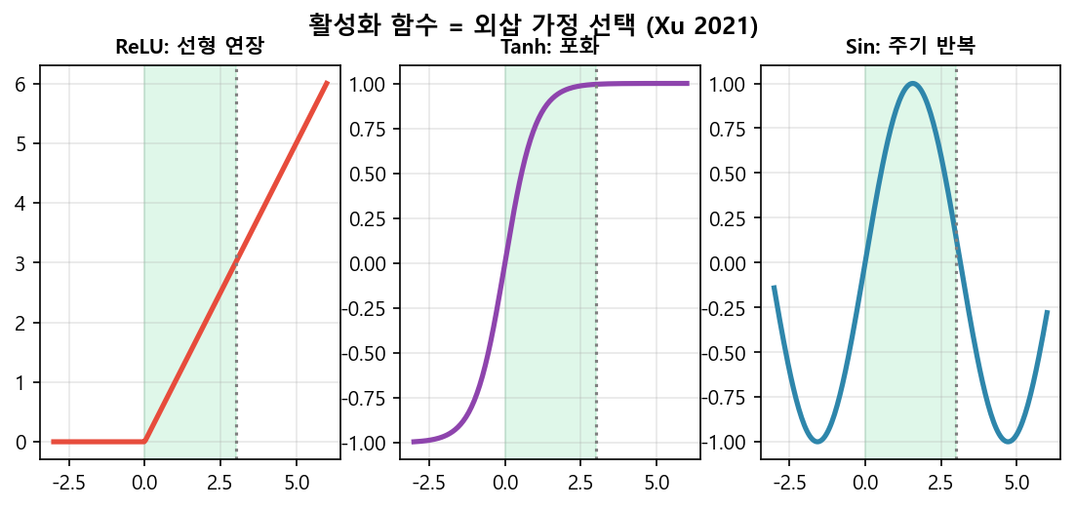
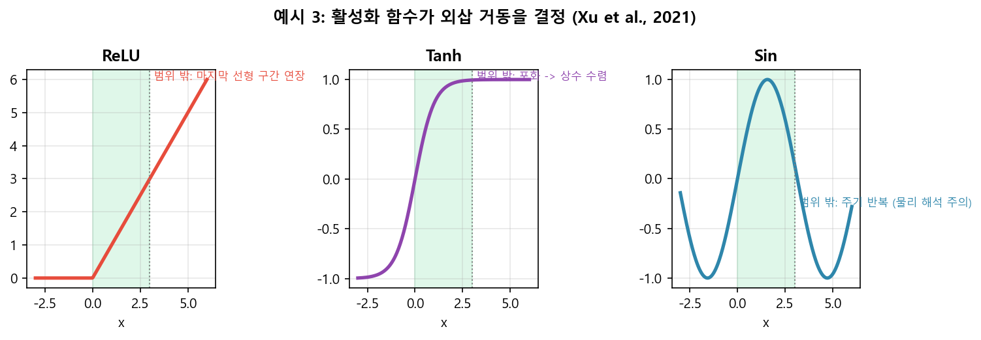
PART 3 · 실전 예시
활성화 함수별 외삽 거동
ReLU: 마지막 선형 구간 연장
Tanh: 포화 -> 회귀에 치명적
Sin: 주기 반복 -> 물리 해석 주의
교훈: 아키텍처 = 외삽 가정
Xu et al. (2021)
Notes:
활성화 예시 1.5분.

Slide 21
PART 3 · 신경망 외삽
신경망은 왜 외삽에 실패하는가
Xu et al. (2021) "How Neural Networks Extrapolate: From Feedforward to GNN"
ReLU
Tanh / Sigmoid
Sin (Siren)
ELU / GELU
범위 밖 거동
범위 밖 거동
범위 밖 거동
범위 밖 거동
마지막 활성 구간이
선형으로 연장
포화(saturation)
→ 상수로 수렴
주기적으로
계속 반복
좌측 포화,
우측 선형
함의
함의
함의
함의
방향은 맞지만
곡률 완전히 없음
회귀 문제에
치명적
물리 해석 가능
과적합 위험
ReLU보다
약간 나음
핵심 발견: 활성화 함수 선택이 외삽 거동을 결정 — 물리 지식 없이 범위 밖 예측 불가능
Xu et al. (2021) “How Neural Networks Extrapolate: From Feedforward to GNN” · arxiv:2009.11848
PART 3 · 핵심 정리 | Xu (2021) 결론: NN 외삽 실패는 "학습 부족"이 아니라 "활성화 함수 구조" 문제.
ReLU MLP는 범위 밖에서 선형 연장 -> 곡률 없음. 해결 = EQL/NALU/Monotonic/PINN 등 구조적 제약.
Notes:
Xu 2021 2분. 4가지 활성화 함수 거동.

Slide 22
PART 3 · 신경망 외삽
EQL — Equation Learner: 수식 자체를 학습
EQL (Equation Learner) · Martius & Lampert, 2016
적용 영역
물리 법칙 발견 (Symbolic Regression)
뉴런의 활성화 함수를 수학 기본 연산으로 구성
연산 집합: { sin, cos, x (identity), sigma, × (곱), ÷ (나눗셈) }
전기화학 관계 모델링
훈련 결과가 해석 가능한 수식이 됨
→ f(x) = sin(x) 학습 시 실제로 sin 뉴런이 활성화
엔진 센서 곡선 외삽
MLP와의 차이
소량 데이터 공학 예측
MLP: sin을 조각별 선형 함수로 근사
→ 훈련 범위 밖에서 즉시 발산
핵심 강점
데이터 적고
해석 중요할 때 최강
Martius & Lampert (2016) "Extrapolation and learning equations" · arxiv:1610.02995
Notes:
EQL 1분. sin(x)를 실제 sin으로.

Slide 23
PART 3 · 신경망 외삽
NALU — 수치 연산 특화 신경망
Neural Arithmetic Logic Units · Trask et al., 2018
성능 벤치마크 (논문)
기존 신경망의 한계: 체계적 수치 연산(카운팅, 누적합)에서 외삽 실패
→ NALU는 덧셈·뺄셈·곱셈·나눗셈을 명시적으로 학습
덧셈/뺄셈
MLP 대비
100x 이상 정확
NAC (Neural Accumulator) → 덧셈·뺄셈
곱셈/나눗셈
W = tanh(W_hat) * sigma(M_hat)
훈련범위 5배 밖
에서도 정확
NALU → 곱셈·나눗셈 추가
NALU(x) = g*NAC(x) + (1-g)*exp(NAC(log|x|))
카운팅
체계적 외삽
완벽 달성
Trask et al. (2018) "Neural Arithmetic Logic Units" · arxiv:1808.00508
Notes:
NALU 1분. 5배 범위 밖 덧셈.

Slide 24
PART 3 · 신경망 외삽
단조 제약 신경망 (Monotonic Neural Networks)
단조 제약 — 왜 필요한가
구현 방법 비교
많은 공학 관계는 단조성(monotonicity)을 가짐
→ 이 물리 지식을 신경망에 강제하면
훈련 범위 밖에서도 물리적으로 타당한 예측
Weight Clipping
가중치 비음수 제한
+ 간단한 구현
N-CMAPSS 적용 예시
SOC(충전량) 증가 → OCV(전압) 단조 증가
CMNN으로 이 제약 강제
→ 미측정 SOC 범위도 안전하게 외삽
Certified MNN
(Liu, 2022)
리아푸노프 증명 기반
+ 수학적 보장
LiB 열화도 증가 → 용량 단조 감소
→ Monotonic NN으로 외삽 범위 확장
CMNN
(Runje, 2023)
단조 활성화 + 구조 제약
+ 높은 표현력 + 보장
Runje & Shankaranarayana (2023) "Constrained Monotonic Neural Networks" · arxiv:2205.11775
Notes:
Monotonic 1분. SOC-OCV.

Slide 25
PART 3 · 신경망 외삽
Physics-Informed Neural Networks (PINN)
PINN 기본 원리 · Raissi et al. 2019
PINN의 외삽 실패 원인 (Fesser, 2023)
손실함수에 PDE 잔차를 직접 내재화
→ 데이터 없는 영역에서도 물리적으로
일관된 예측 생성
"PINN도 외삽에서 실패한다"
Spectral Bias
저주파 성분 먼저 학습
→ 고주파 성분 외삽 실패
L = L_data + lambda * L_physics
L_physics = ||N[u](x,t)||^2 (PDE 잔차)
손실 불균형
경계 부근 손실 가중치 불균형
→ 경계 근방 예측 악화
lambda 크게: 물리 제약 강화
lambda 작게: 데이터 맞춤 강화
훈련 포인트 분포
외삽 방향으로 훈련 데이터 희박
→ 해당 방향 외삽 불안정
해결: DeepONet + UQ → 외삽 신뢰도 정량화
Fesser et al. (2023) "Extrapolation Failures in PINNs" · Zhu et al. (2022) "Reliable Extrapolation with DeepONet"
PART 3 · 핵심 정리 | PINN 한계 (Fesser 2023): spectral bias + loss imbalance -> PDE 영역 외삽 실패.
DeepONet (Zhu 2022): 연산자 G: u|->f(u) 학습 + UQ로 외삽 신뢰도 정량화.
배터리: 전기화학 PDE + EIS 등가회로 결합이 현실적 해법.
Notes:
PINN 2분. 실패 원인 + DeepONet.

Slide 26
PART 3 · 종합 비교
외삽 방법론 종합 비교
방법론
외삽 원리
데이터 요구
해석 가능성
공학 적용
핵심 논문
표준 MLP
경험적 근사
대량
낮음
기준선
LeCun 1989
EQL
수식 발견
소량
매우 높음
물리 관계 파악
Martius 2016
NALU
수치 연산 학습
중간
중간
카운팅/누적
Trask 2018
Monotonic NN
물리 제약 주입
중간
높음
SOC-OCV, 열화
Runje 2023
PINN
PDE 내재화
매우 소량
높음
전기화학 모델
Raissi 2019
IRM / OOD
불변 특징 학습
다환경
낮음
도메인 이동
Arjovsky 2021
DeepONet + UQ
연산자 학습
많음
중간
다물리 시스템
Zhu 2022
Notes:
비교표 1분. 빠르게 훑기.

Slide 27
PART 4
N-CMAPSS
응용
APEX-Guard · Strict TRA Extrap · 3단 외삽 방어
Notes:
35:00-36:00 | Part 4 타이틀.

Slide 28
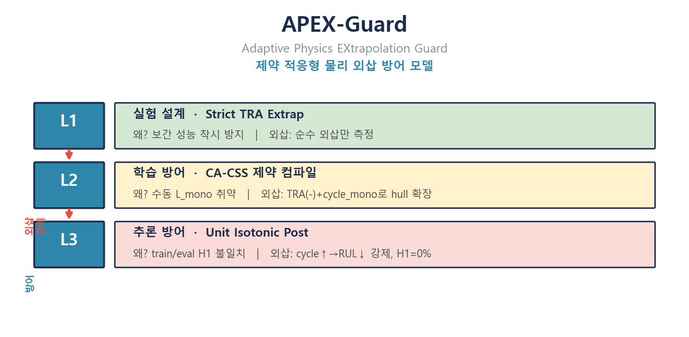
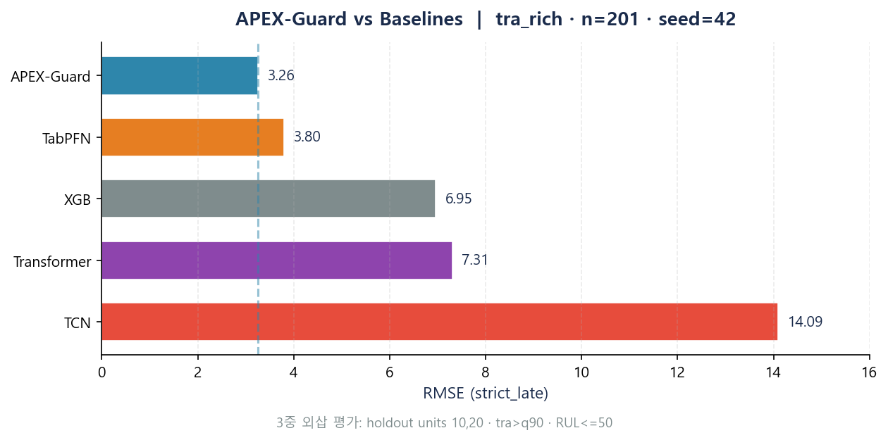
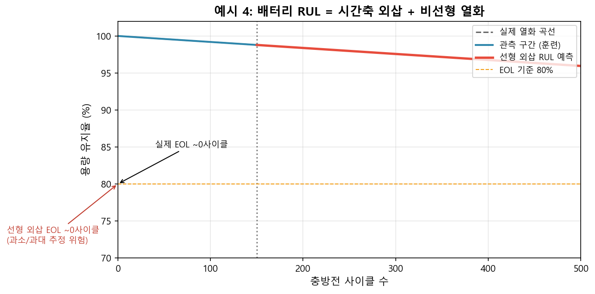
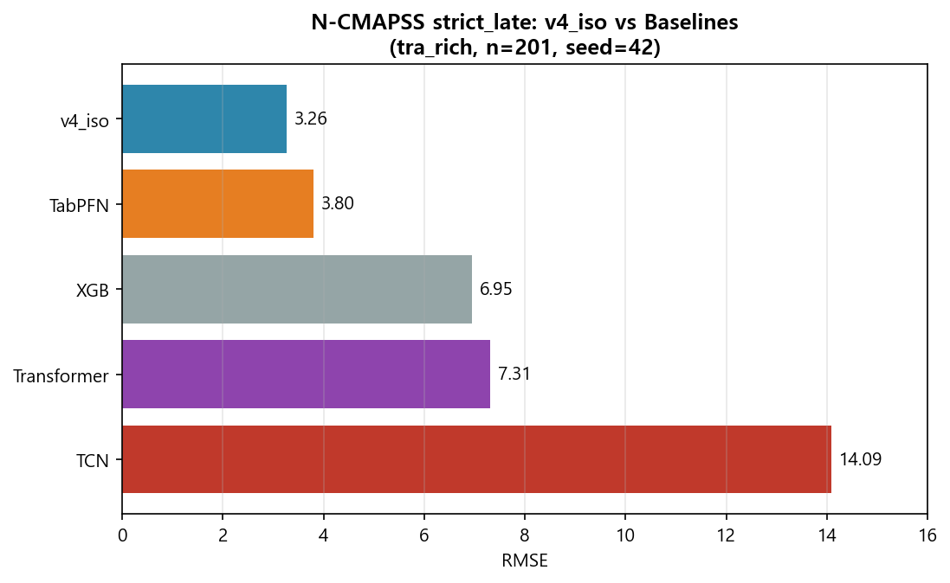
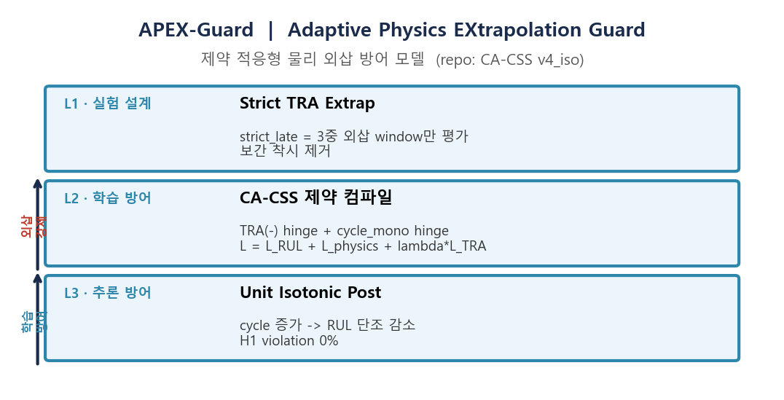
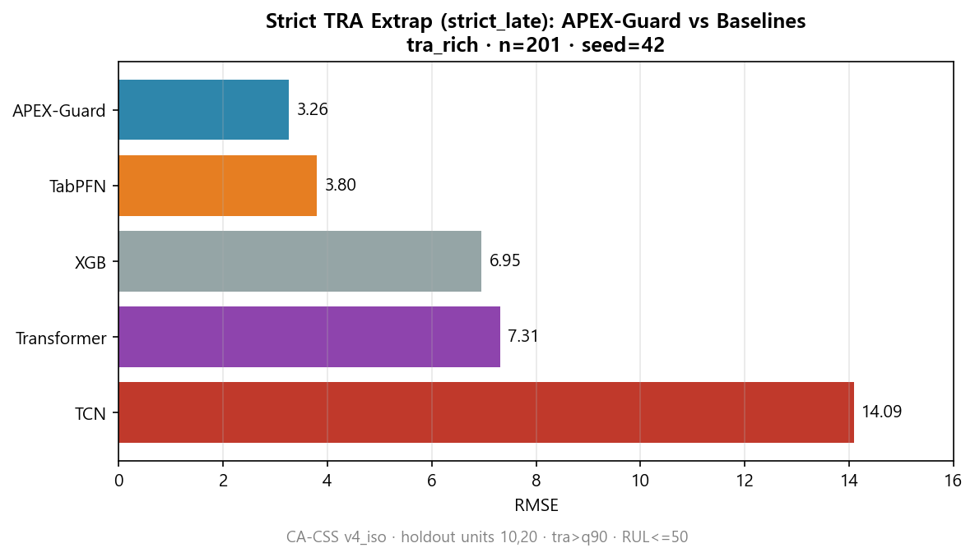
PART 4 · 모델 소개
APEX-Guard — 외삽을 설계한 RUL 모델
▸ APEX-Guard: Adaptive Physics EXtrapolation Guard
▸ 왜? 외삽은 피할 수 없음 → 설계로 방어
▸ L1 실험: strict_late로 순수 외삽 측정
▸ L2 학습: CA-CSS 제약으로 hull 확장
▸ L3 추론: isotonic으로 단조 보장
▸ 결과: RMSE 3.26 (TabPFN 3.80)
ca-css-ncmapss · CA-CSS_MODEL_CARD.md
Notes:
배터리 RUL 예시 2분. 선형 외삽 함정.

Slide 29
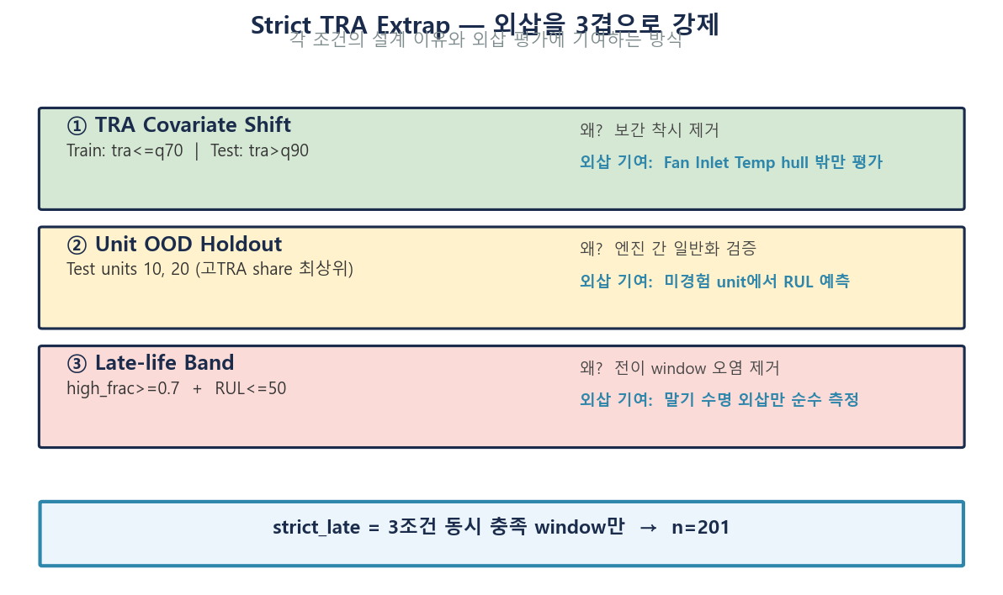
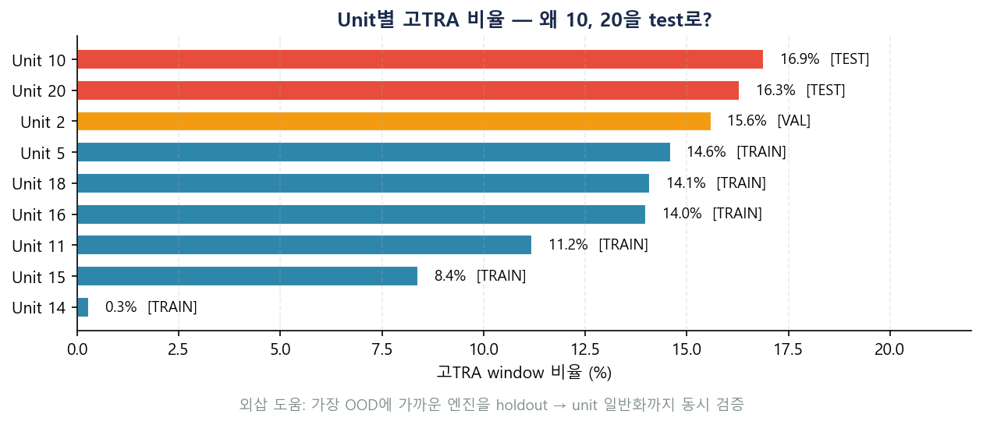
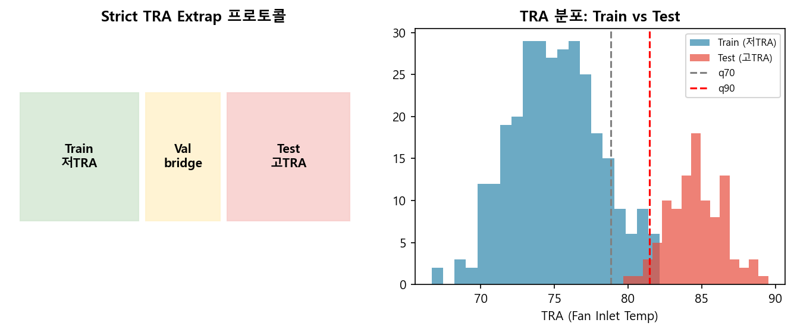
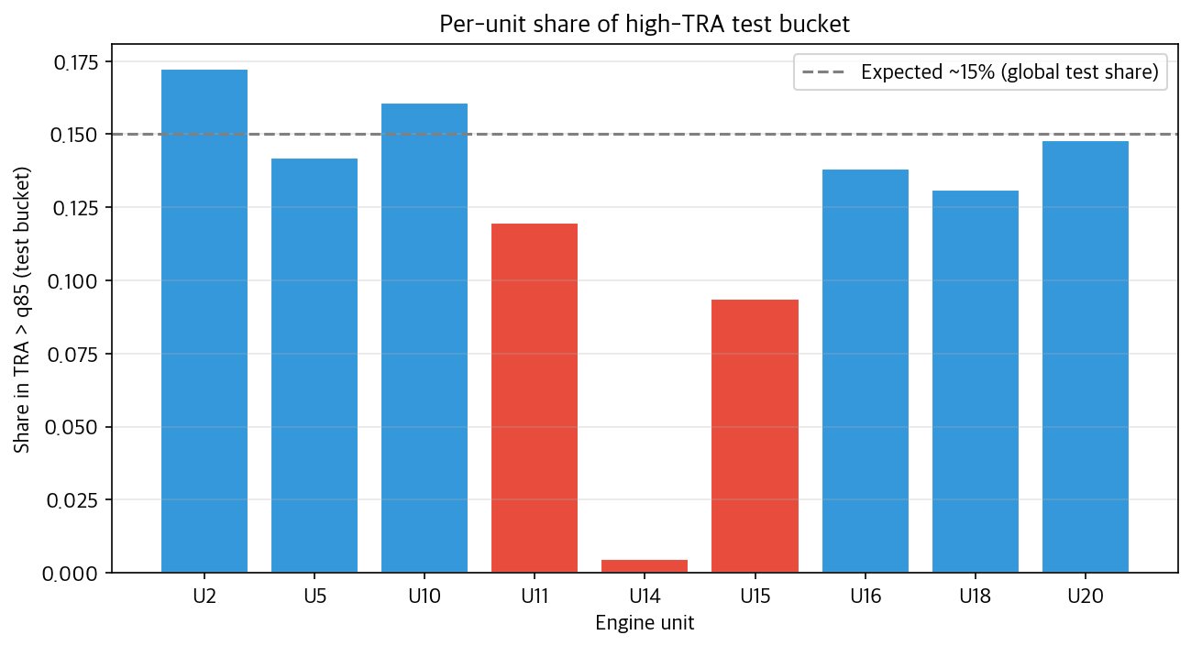
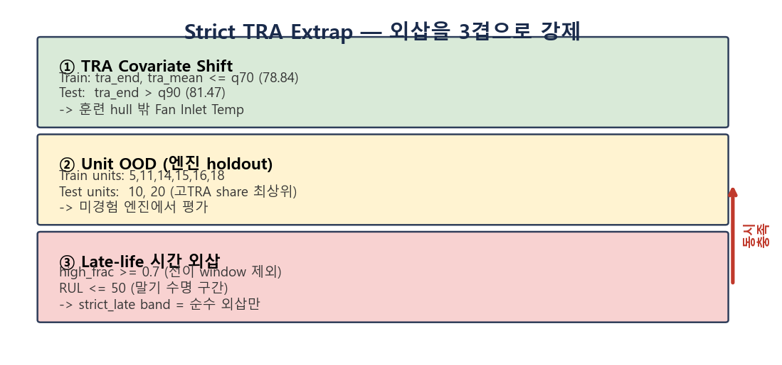
PART 4 · 외삽 실험 설계
Strict TRA Extrap — 왜 3겹으로 강제했는가
▸ ① TRA shift
왜: Fan Temp hull 밖만 보려면
외삽: covariate shift 직접 검증
▸ ② Unit holdout (10,20)
왜: 엔진 간 일반화 분리
외삽: 미경험 unit OOD 평가
▸ ③ Late-life band
왜: 전이 window가 RMSE 오염
외삽: RUL<=50 말기만 측정
▸ strict_late n=201
핵심 | "어디까지를 test로 볼 것인가"가 외삽 연구의 출발점
strict_extrap_tra_rich_report.md
Notes:
RUL 도전 1분. 3중 외삽.

Slide 30
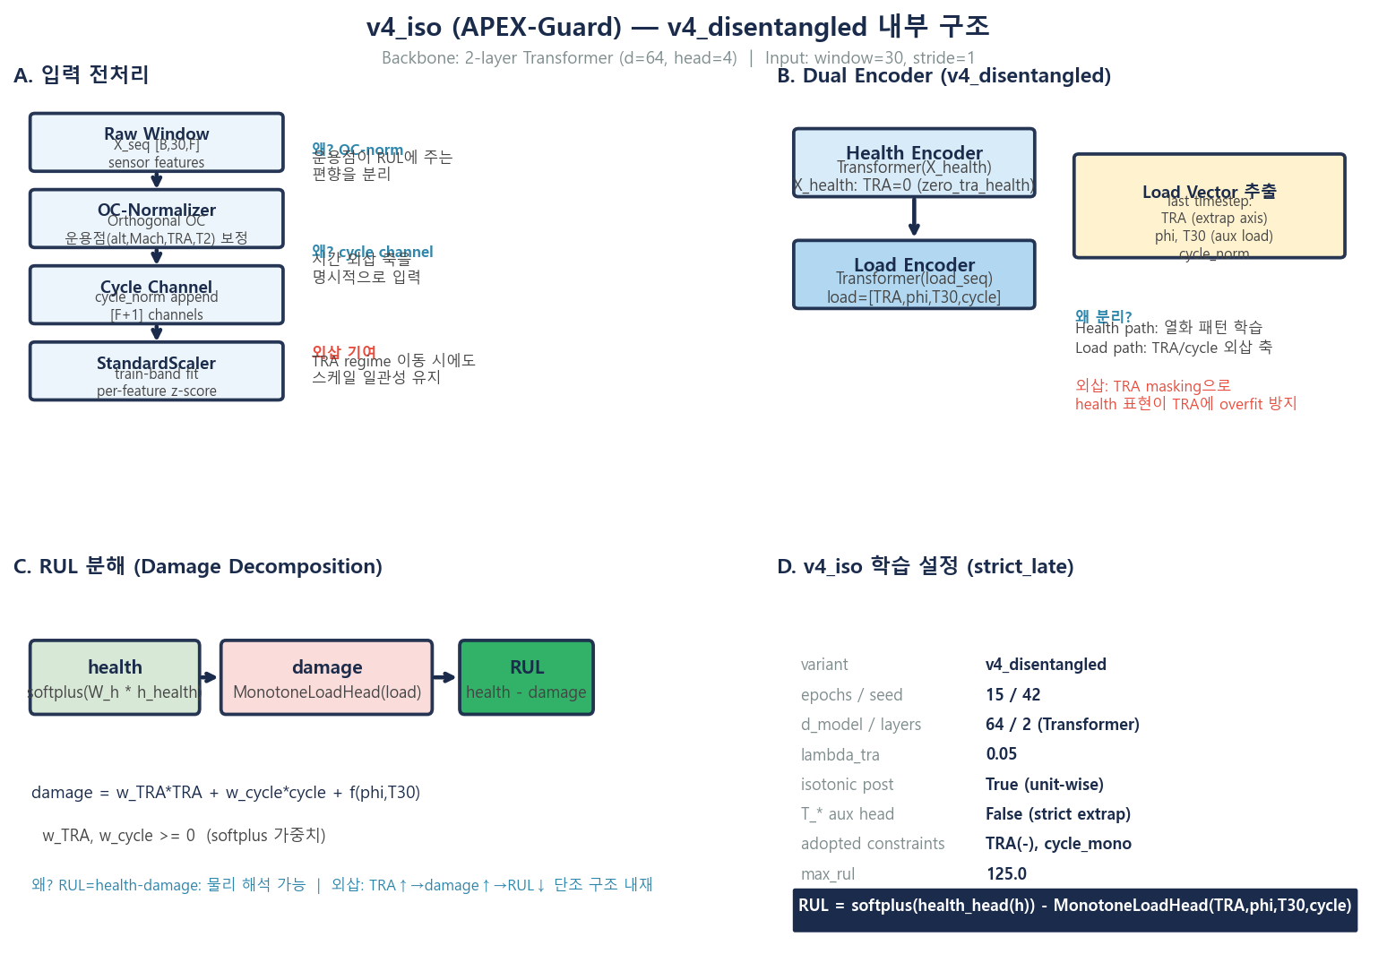
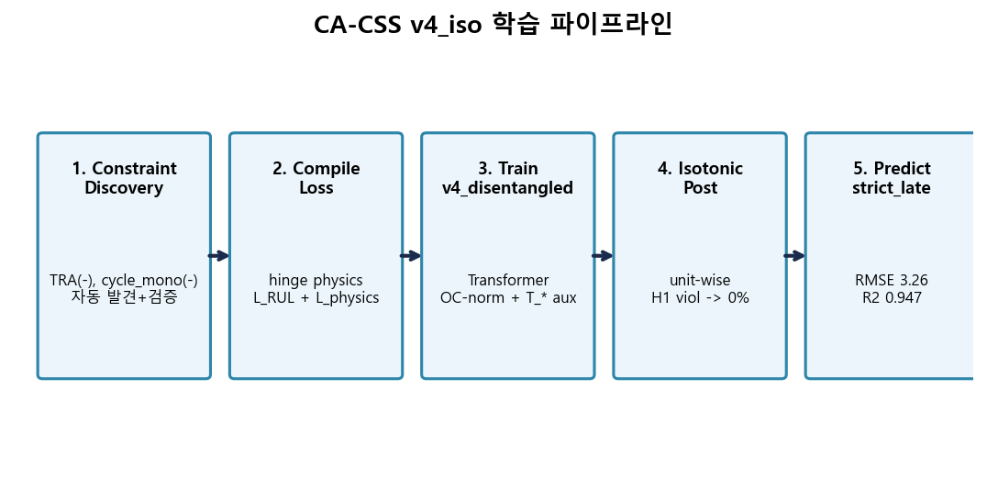
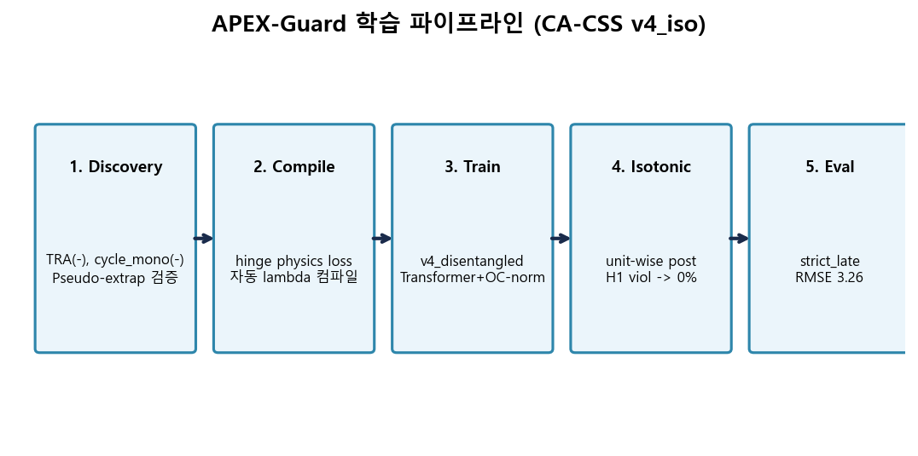
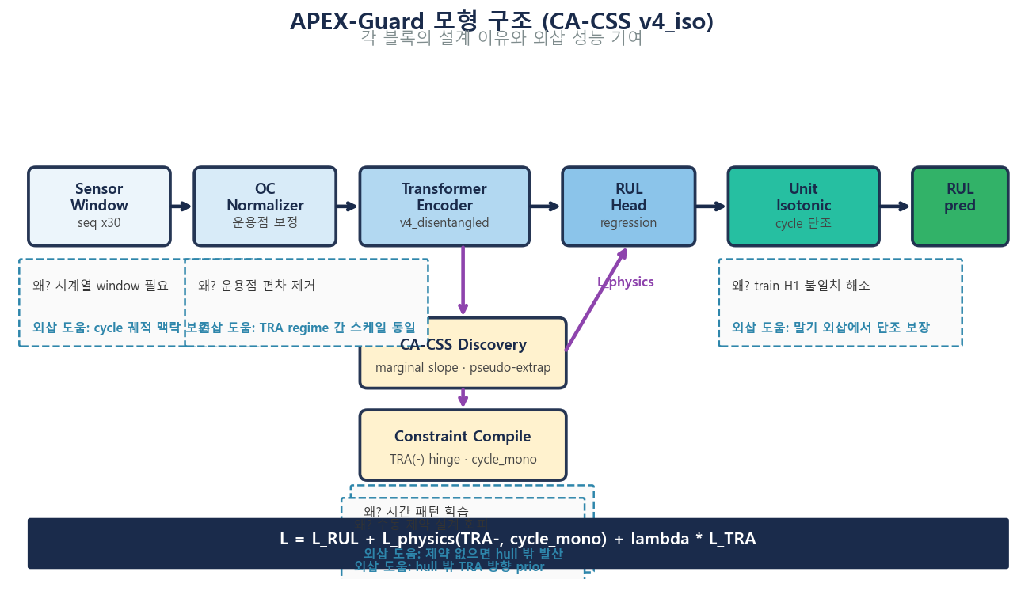
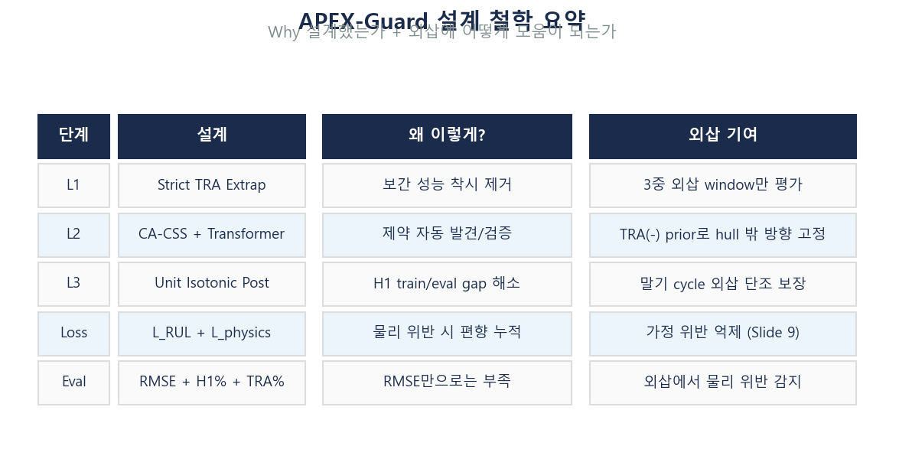
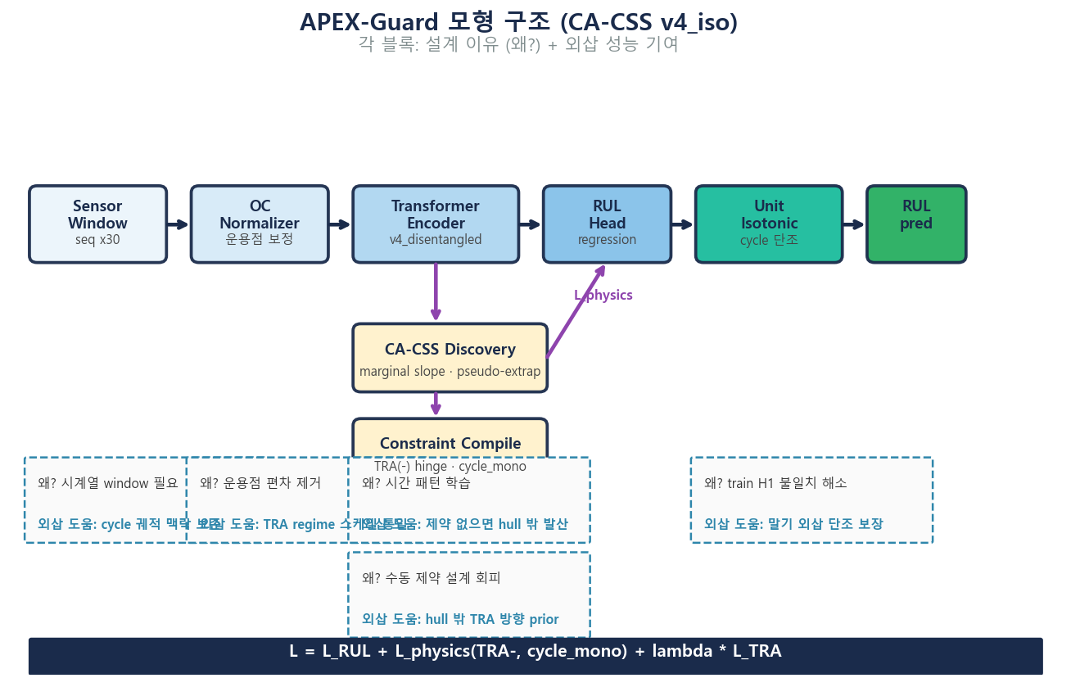
PART 4 · APEX-Guard
v4_disentangled — Dual Encoder 상세 구조
【 입력 】
OC-Norm: 운용점 편차 분리
cycle channel: 시간축 명시
【 Dual Encoder 】
Health Enc: TRA=0 masking
-> 열화 패턴, TRA overfit 방지
Load Enc: [TRA,phi,T30,cycle]
-> 외삽 축 전담 경로
【 RUL 분해 】
RUL = health - damage
damage: w_TRA*TRA+w_cyc*cycle
+ f(phi,T30), w>=0
【 설정 】
d=64, L=2, ep=15
TRA(-)+cycle_mono adopt
ncmapss_css_v5_damage.py · extrap_gx_v4.py
Notes:
논문 1분. 6편 한 줄씩.

Slide 31
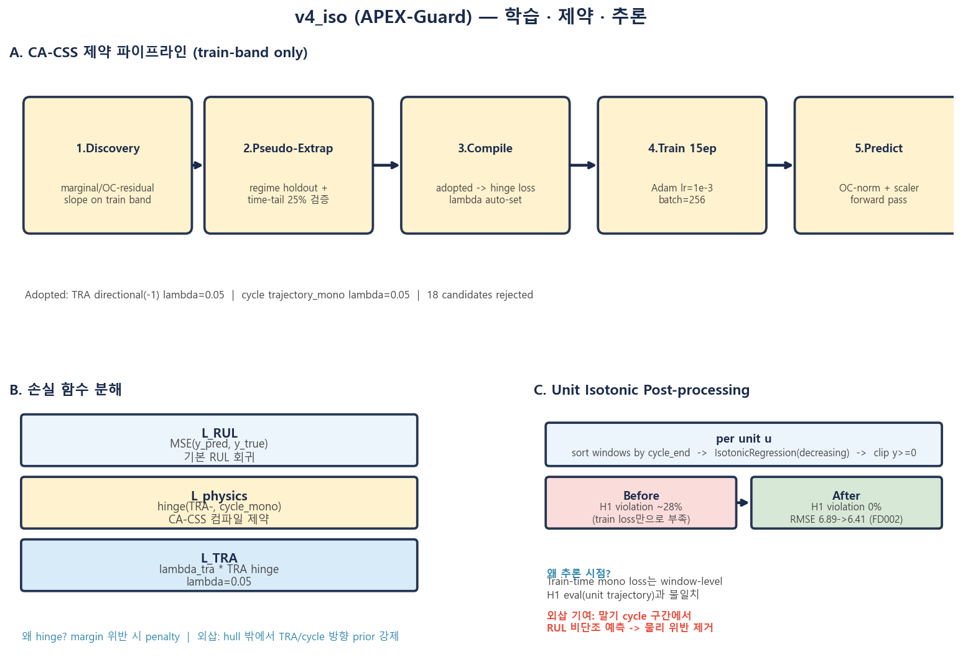
PART 4 · APEX-Guard
APEX-Guard — CA-CSS 학습 · 손실 · Isotonic
【 CA-CSS 】
Discovery->Pseudo-extrap->Compile
train-band만 사용 (leakage 방지)
【 손실 】
L = L_RUL + L_physics + L_TRA
L_physics: TRA(-) hinge
+ cycle_mono hinge
lambda_tra = 0.05
【 Isotonic 】
unit별 cycle 정렬
decreasing isotonic post
H1: 28% -> 0%
【 Ablation 】
TRA+cycle adopt 핵심
no_tra_loss: 동일 (0.05)
APEX-Guard_ablation_report.md · ncmapss_unit_mono.py

Slide 32
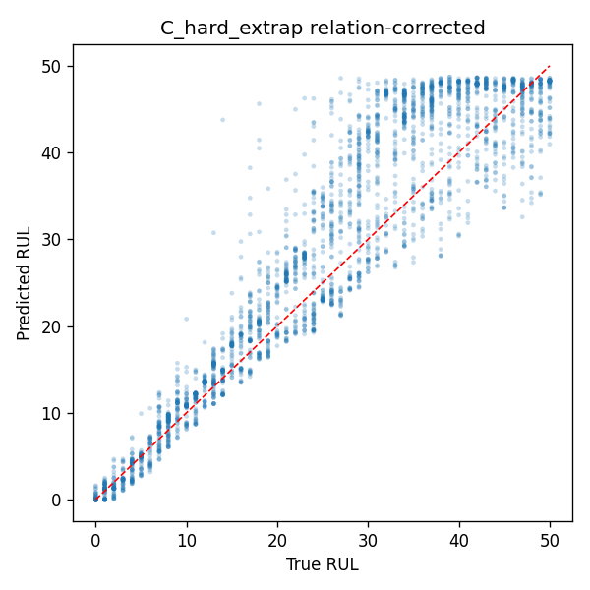
PART 4 · 실전 결과
APEX-Guard — strict_late 검증
【 strict_late · n=201 】
APEX-Guard RMSE 3.26 R2 0.947
TabPFN RMSE 3.80 R2 0.927
Transformer RMSE 7.31
TCN RMSE 14.09
【 APEX-Guard 핵심 】
Dual Enc: health(TRA=0) + load
RUL = health - damage
Isotonic: H1 0%
【 설계→성능 】
L1: 3중 외삽 강제 평가
L2: CA-CSS TRA(-)+cycle_mono
L3: unit isotonic post
【 vs TabPFN 】
저TRA overfit -> 고TRA 급락
APEX-Guard: 제약+단조 보완
ca-css-ncmapss · strict_extrap_RESULTS.md · cmapss_APEX-Guard_report.md
Notes:
로드맵 1분.

Slide 33
PART 5
연구 동향 &
논문 가이드
30년 타임라인 · 필독 논문 · 연구 적용
Notes:
41:00-42:00 | Part 5 타이틀.

Slide 34
PART 5 · 연구 동향
외삽 연구 30년 타임라인
1990s~
2010~
2020~
2024~
1990s
2000s
2010–15
2016–19
2020–21
2022–23
2024–25
Vapnik: SVM·VC차원
일반화 오차 상계
→ 보간 이론 기반
Gaussian Process
Covariate Shift 정립
P(X) 변화, P(Y|X) 동일
EQL(2016): 수식 발견
딥러닝 부상
→ NN 외삽 실패 인식
NALU(2018): 수치 외삽
IRM(2019): 환경 불변성
OOD 이론 정립
DomainBed: ERM 재평가
Xu 2021: 활성화=외삽
PINN: PDE 내재화
CMNN·DeepONet+UQ
N-CMAPSS RUL ML 본격화
Causal OOD 확장
Pfister: extrapolation-aware CI
Prob. Richardson (2024)
Implicit 외삽 (Decugis)
Notes:
타임라인 1.5분.

Slide 35
PART 5 · 논문 가이드
분야별 필독 논문 — 우선순위 가이드
★★★ 반드시 먼저 읽을 것
Xu et al. (2021)
"How Neural Networks Extrapolate"
신경망 외삽 실패 원인 바이블
Gulrajani & Lopez-Paz (2020)
"In Search of Lost Domain Generalization"
OOD 알고리즘 공정 비교 기준
Liu et al. (2023)
"Towards OOD Generalization: A Survey"
OOD 전체 입문 필독 서베이
★★☆ 방법론 심화
Trask et al. (2018)
"NALU"
수치 외삽 특화 아키텍처
Runje & Shankaranarayana (2023)
"Constrained Monotonic NN"
단조 제약 최신 방법
Fesser et al. (2023)
"Extrapolation Failures in PINNs"
PINN 외삽 실패 원인
Teckentrup et al. (2024)
"Probabilistic Richardson Extrapolation"
Bayesian + 수치해석 융합
Notes:
필독 논문 2분.

Slide 36
PART 5 · 논문 가이드
OOD 서베이 논문 & 최신 동향
OOD 종합 서베이
시계열·공학 OOD
Liu et al. (2023)
Wu et al. (2025)
arxiv: 2108.13624
arxiv: 2503.13868
가장 포괄적인 OOD 서베이 — 분류·탐지·불확실성 모두 커버
시계열 OOD 최신 서베이 — 시계열 OOD·RUL 연구와 직결
Arjovsky (2021)
Yuan et al. (2022)
arxiv: 2103.02667
arxiv: 2206.14917
IRM 저자의 박사논문 — OOD 이론적 토대 정립
역학(mechanics) 문제에서의 OOD 일반화
Ye et al. (2022)
Yu et al. (2024)
arxiv: 2106.03721
arxiv: 2403.01874
OoD-Bench: 두 차원의 OOD 일반화 정량화
OOD 일반화 평가 방법론 서베이
Notes:
45:00-46:00 | OOD 서베이.

Slide 37
핵심 요약
외삽을 정복하는 4가지 열쇠
이론 정립 ·
보간 != 외삽. supp(X) 밖은 식별 불가 + bounds 확장.
OOD 이해 ·
분포 이동 시 ERM 실패. IRM/인과는 보조 — DomainBed에서 ERM 재검증 필수.
구조적 제약 ·
신경망 외삽은 물리 제약 주입으로 안전해진다. EQL · NALU · Monotonic · CA-CSS APEX-Guard.
불확실성 인식 ·
예측값 < 불확실성. extrapolation-aware CI 없이 외삽 수치는 위험.
도메인 지식이 있다면 그것이 최고의 외삽 도구다
Notes:
요약 2분. 4가지 열쇠.

Slide 38
참고문헌
Q&A · 주요 참고문헌
· Xu et al. (2021) "How Neural Networks Extrapolate" — arxiv:2009.11848
· Runje & Shankaranarayana (2023) "Constrained Monotonic NN" — arxiv:2205.11775
· Gulrajani & Lopez-Paz (2020) "In Search of Lost Domain Generalization" — arxiv:2007.01434
· Fesser et al. (2023) "Extrapolation Failures in PINNs" — arxiv:2306.09478
· Liu et al. (2023) "Towards OOD Generalization: A Survey" — arxiv:2108.13624
· Teckentrup et al. (2024) "Probabilistic Richardson Extrapolation" — PMC11985099
· Arjovsky (2021) "OOD Generalization in ML" — arxiv:2103.02667
· Aykol et al. (2021) "Physics + ML for Battery Lifetime" — JES 168:030525
· Trask et al. (2018) "Neural Arithmetic Logic Units" — arxiv:1808.00508
· Wu et al. (2025) "OOD Generalization in Time Series" — arxiv:2503.13868
· Martius & Lampert (2016) "Extrapolation and Learning Equations" — arxiv:1610.02995
· Zhu et al. (2022) "Reliable Extrapolation with DeepONet" — arxiv:2212.06347
전체 논문 PDF: github.com/amumujs-create/literec_study/tree/main/extrapolation-papers
Notes:
Q&A.

